Slide 1
Computer graphics 제3장 OpenGL과 셰이딩
2015년 2학기

Slide 2
OpenGL과 셰이딩
차례
컬러
쉐이딩
상태 설정
은면 제거
조명 모델
재질 설정

Slide 3
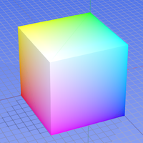
컬러와 조명 효과
openGL에서의 컬러 모델: RGB color model
Black (검정색)
G
Green (녹색)
Yellow (황색)
Cyan (청록색)
White (흰색)
Blue (청색)
R
Red
(적색)
Magenta (자홍색)
B

Slide 4
쉐이딩
그림색 결정
glColor<x><t> (red, green, blue, alpha);
x: 인자의 개수, t: 인자의 자료형
현재 드로잉 색상을 설정, 이 명령 뒤에 드로잉 되는 모든 물체는 이 색상을 사용한다.
glColor3f, glColor3ub…
glColor 함수는 이 명령 뒤에 그려지는 모든 버텍스에 적용되는 색상을 지정하는데 사용된다.
각 버텍스에 다른 색상을 지정하면 색상이 부드럽게 변환된다.

Slide 5
쉐이딩
음영 (Shading) 넣기
쉐이딩: 음영 또는 표면 렌더링으로 물체 면의 색을 부여하는 것
쉐이딩 모델 설정
glShadeModel (GLenum mode);
기본 쉐이딩, 폴리건 내부의 색은 각 정점에 설정된 색을 보간한 값으로 지정된다. Flat 이나 smooth 으로 결정한다.
GLenum mode:
GL_FLAT: 평면 쉐이딩 (flat shading) – 마지막 정점에 대해 설정된 색으로 칠해지게 된다.
GL_SMOOTH: 부드러운 쉐이딩 (smooth shading) –지정된 색들이 보간법에 의해 점차로 변해가게 칠해진다.

Slide 6
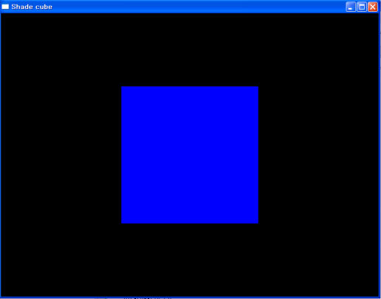
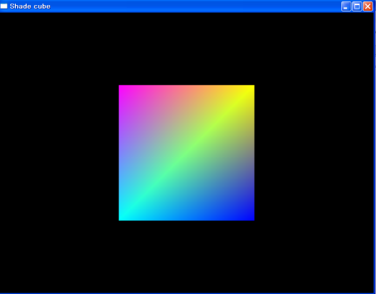
Shading
예) 부드러운 쉐이딩이 적용된 사각형 그리기
glShadeModel (GL_SMOOTH); // 또는 glShadeModel (GL_FLAT)
glBegin (GL_QUADS);
glColor3f (1.0f, 1.0f, 0.0f); // Yellow
glVertex3f (100.0, 100.0, 0.0);
glColor3f (1.0f, 0.0, 1.0f); // Magenta
glVertex3f (-100.0, 100.0, 0.0);
glColor3f (0.0f, 1.0f, 1.0f); // Cyan
glVertex3f (-100.0, -100.0, 0.0);
glColor3f (0.0f, 0.0f, 1.0f); // Blue
glVertex3f (100.0, -100.0, 0.0);
glEnd ();

Slide 7
상태 설정
OpenGL에서의 상태 및 상태 관리
대부분의 상태들은 (라이팅, 텍스처링, 은면 제거, 안개 효과 등) 디폴트로 비활성화(disable)되어 있다.
상태를 활성화(켜거나)하거나 비활성화(끄는)하는 명령어
Void glEnable (GLenum cap);
지정한 기능을 활성화한다.
Void glDisable (GLenum cap);
지정한 기능을 비활성화 한다.
활성화 여부를 체크하는 명령어
GLboolean glIsEnabled (GLenum cap);

Slide 8
상태 설정
glEnable(GLEnum cap)/glDisable(GLEnum cap)
OpenGL이 제공하는 다양한 기능들을 켜거나 끄거나 하는 함수
Cap:
GL_ALPHA_TEST : 알파값을 테스트 (glAlphaFunc)
GL_BLEND: 픽셀 블렌딩 연산을 수행 (glBlendFunc)
GL_CULL_FACE: 앞면 혹은 뒷면을 향하는 폴리곤을 선별 (glCullFace)
GL_DEPTH_TEST: 깊이를 비교
GL_DITHER: 컬러의 디더링 수행
GL_LIGHTx: 조명x를 켠다
GL_LIGHTING : 조명 연산을 켠다 (glLight)
GL_LINE_SMOOTH: 선의 안티알리아싱 효과
GL_STENCIL_TEST: 스텐실 테스트
GL_TEXTURE_CUBE_MAP: 큐브맵 텍스처링
GL_TEXTURE_1D: 2D 텍스처링이 생성되지 않을 때 1D 텍스처 맵핑 수행 (glTextImage1D)
GL_TEXTURE_2D: 2D 텍스처 맵핑 수행 (glTextImage2D)
…

Slide 9
은면 제거
은면 제거
3차원 장면을 2차원 평면에 투영시키면 물체들이 중첩될 수 있는데, 관측자의 시점에서 가까운 면은 보이고 깊이가 큰 면은 가려져 보이도록 은면 제거를 한다.
깊이 검사 (depth test)를 사용한다.
윈도우 초기화 시 깊이 검사 모드 설정
glutInitDisplayMode ( GLUT_DOUBLE | GLUT_RGB | GLUT_DEPTH)
깊이 버퍼를 클리어한다
glClear ( GL_COLOR_BUFFER_BIT | GL_DEPTH_BUFFER_BIT );
깊이 검사를 설정:
glEnable (GL_DEPTH_TEST);
깊이 검사를 해제:
glDisable (GL_DEPTH_TEST);

Slide 10
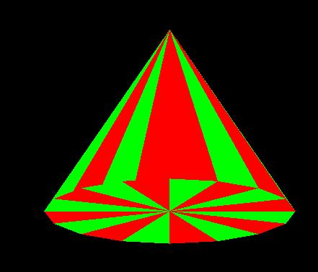
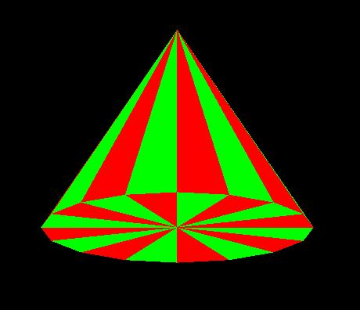
은면 제거
Depth test를 안 했을 때
Depth test를 했을 때

Slide 11
은면 제거
컬링 (culling)
후면을 선별(backface culling)하여 뒷면을 모두 제거할 수 있다.
Winding을 이용하여 폴리곤의 앞면과 뒷면을 구분한다.
시계 반대방향으로 winding되는 폴리곤이 앞면이다.
컬링 설정: glEnable (GL_CULL_FACE);
컬링 해제: glDisable (GL_CULL_FACE);
void glFrontFace (Glenum mode);
폴리곤의 어느 면이 앞면 또는 뒷면인지 정의한다.
장면이 닫힌 객체로 구성되어 있을 때 그 객체의 내부 연산은 불필요한데, 폴리곤의 어느 면이 앞면인지를 결정할 수 있다.
Glenum mode: GL_CW – 시계방향, GL_CCW – 반시계 방향
glFrontFace (GL_CW): 시계 방향을 앞면으로
glFrontFace (GL_CCW): 반시계 방향을 앞면으로

Slide 12
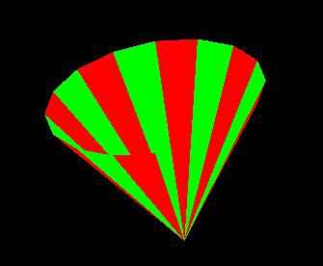
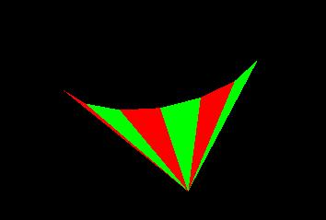
은면 제거
Culling을 안 했을 때
Culling을 했을 때

Slide 13
실습 19
RGB 컬러 모델 만들기
육면체를 만들어서 각 꼭지점에 Red, Green, Blue, Yellow, Cyan, Magenta, White, Black의 값을 대응하여 컬러 모델을 만들기
육면체는 GL_QUAD를 사용하여 그리기
초기에 X축으로 30도, y축으로 45도로 회전 돼있고, y축에 대하여 회전하고 있도록 한다.
팝업 메뉴를 추가하여 은면 제거와 컬링, 쉐이딩을 추가한다.
은면 제거: on / off
컬링: on / off
쉐이딩: flat / smooth
윗면: yes / no (윗면을 그린다 / 윗면을 안 그린다)
앞면: yes / no (앞면을 그린다 / 앞면을 안 그린다)

Slide 14
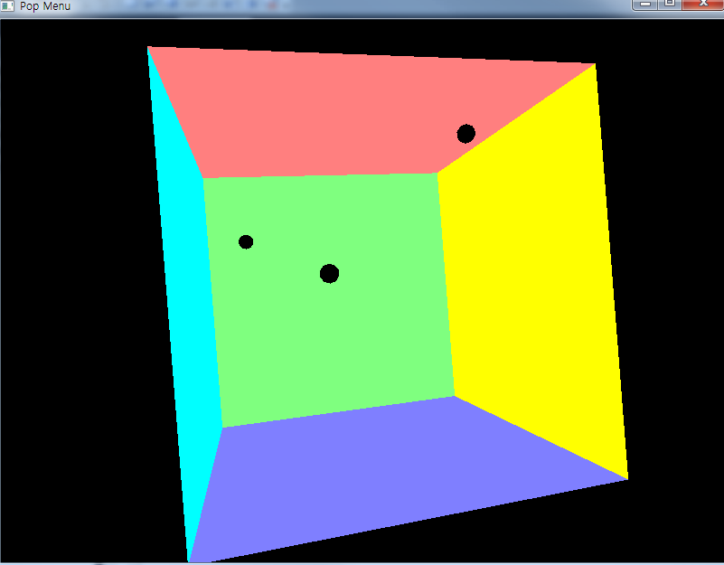
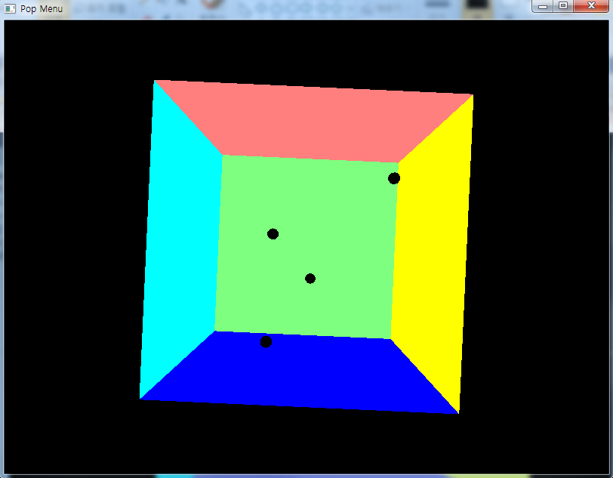
실습 20
3차원 공 튕기기
원근 투영/은면제거를 사용한다.
공을 튀길 공간을 평면을 이용하여 직육면체의 형태로 만든다.
각 면은 다른 색으로 표현한다.
왼쪽, 오른쪽, 아래쪽, 위쪽, 뒤쪽의 면을 그린다.
실습 19는 육면체의 바깥쪽이, 실습 20에서는 안쪽이 보이는 면이다.
공간 내부에서 공(sphere)이 이동한다.
직육면체의 면에 맞으면 맞은 면은 색을 바꾸고, 공은 방향을 바꿔서 이동을 한다.
키보드 명령
z/Z: z축으로 양/음 방향으로 이동
y/Y: Y축에 시계/반시계 방향으로 회전
B: 볼이 새로 생겨서 튕기기 시작한다 (최대 5개)
마우스 명령
마우스를 왼쪽으로 옮기면 육면체가 왼쪽으로 회전
마우스를 오른쪽으로 옮기면 육면체가 오른쪽으로 회전

Slide 15
실습 21

Slide 16
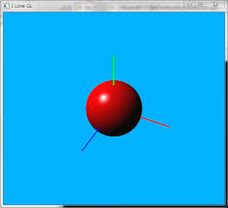
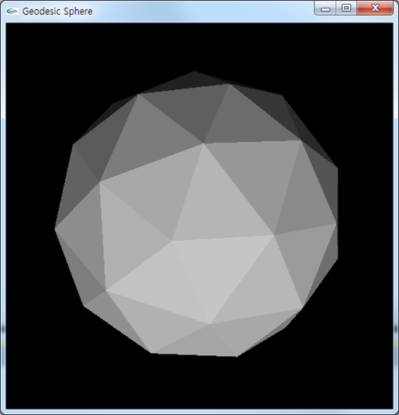
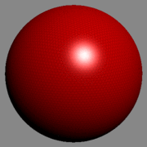
조명 모델
OpenGL에서 빛:
빨간색, 초록색, 파란색의 성분
광원의 색은 광원에서 방출하는 R, G, B 성분의 양에 따라 결정
표면의 재질은 표면에 들어왔다가 다양한 방향으로 반사되는 빛의 RGB 성분의 비율로 결정
즉, openGL의 조명은 광원 (Lights), 재질(Materials), 면의 법선벡터(Normal)에 의해서 결정된다.

Slide 17
조명 모델
OpenGL에서 지원하는 광원
주변 조명 (Ambient light)
빛은 모든 방향에서 고르게 비춘다.
배경 조명
산란 반사 조명 (Diffuse light)
방향과 위치를 가짐으로 빛이 비치는 물체의 면이 밝아지는 조명
일정한 방향으로 빛이 들어와서 물체의 표면에서 여러 방향으로 분산된다.
빛을 받는 표면은 그렇지 않은 부분에 비해 밝게 보인다.
거울반사 조명 (Specular light)
특정한 방향으로 들어와서 한 방향으로 완전히 반사되는 빛
하이라이트가 생긴다.
위의 3종류의 빛을 합쳐서 조명 모델을 결정한다.
OpenGL에서 한 장면에 동시에 8개의 광원 사용 가능

Slide 18
조명 모델
광원 설정
광원의 속성은 glLight ()함수에 의해 지정된다.
광원은 위치(position)와 색(color)를 갖는다.
광원의 강도는 색의 강도에 의해 결정된다.
광원은 방향성 광원(directional light, infinite light)이거나 위치성 광원(positional light, local light) 이다.
방향성 광원의 모든 빛은 같은 방향을 갖는다.
위치성 광원은 공간의 특정 지점에서 오는 빛이다.
광원의 위치의 4번째 값이 0이면 방향성 광원이고, 1이면 위치성 광원이다.
광원의 위치는 현재 변환에 영향을 받는다.
카메라 변환 후에 지정하는 것이 좋다.
광원은 객체와 같이 변한 행렬에 의해 움직일 수 있다.

Slide 19




조명 모델
재질의 속성
재질의 속성은 표면이 빛을 어떻게 반사하는지를 나타낸다.
조명이 활성화 되면, glColor는 무시되고 재질이 대신 사용된다.

Slide 20
조명 모델
조명과 음영 넣기
조명 기능 활성화 (Enable lighting)
광원 정의 (Specify lights)
음영 모드 정의 (Shading mode)
법선 벡터 정의 (surface normal)
재질 특성 정의 (surface material)
조명모델 정의 (lighting model)

Slide 21
조명 모델
조명 기능 활성화
조명 기능을 활성화 해야 한다.
glEnable (GL_LIGHTING);
조명 사용이 가능하도록 한다.
장면 내에 있는 각 꼭지점의 색상을 결정할 때 재질 속성과 조명 인자를 계산에 넣게 된다.
조명기능이 활성화 되면,
물체의 색은 광원과 물체의 특성에 의해서 결정
glColor에 의해 정의된 색은 무시
이러한 인자를 지정하는 부분
그리기가 이루어지기 직전에 수행

Slide 22
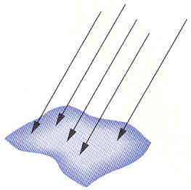
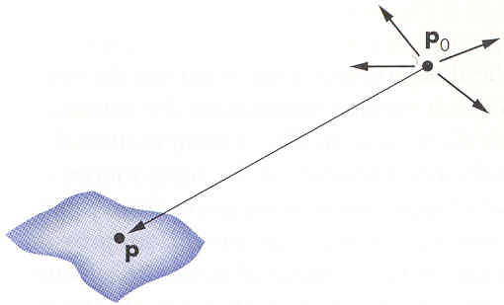
조명 모델
광원 정의
광원: 세기, 색, 특정 위치, 방향
OpenGL에서는 독립적인 광원을 8개까지 사용할 수 있다.
광원 번호: GL_LIGHTx (0 ≤ x ≤ 7)
주변광 성분: GLfloatf ambientLight[ ];
산란반사광 성분: GLfloatf diffuseLight[ ]
거울반사광 성분: GLfloatf specularLight[ ]
광원의 위치: GLfloatf lightPos[ ];
마지막 값이 0.0이면 – 원점에서 좌표 값을 향하는 벡터 방향의 방향성 광원
마지막 값이 1.0이면 – 지정된 좌표가 광원의 위치인 위치성 광원
광원을 켠다: glEnable (GL_LIGHTx);
glLight 함수로 광원의 속성을 설정한다.
방향성 광원
방향만 고려
위치성 광원
광원 중심으로 모든 방향에 영향

Slide 23
조명 모델
glLight: 사용 가능한 8개의 광원 중 하나의 광원 인자 지정
glLightf (GLenum lightID, GLenum pname, GLfloat param);
glLighti (GLenum lightID, GLenum pname, GLint param);
glLightfv (GLenum lightID, GLenum pname, const GLfloat *param);
glLightiv (GLenum lightID, GLenum pname, const GLint *param);
Parameters:
lightID : 어느 광원을 수정할 지 지정한다.
GL_LIGHT0 ~ GL_LIGHT7
pname: 사용할 조명 인자를 지정
GL_AMBIENT: 주변 조명의 세기 (r, g, b, a)를 지정 (초기값은 (0, 0, 0, 0))
GL_DIFFUSE: 산란 반사 조명의 세기 (r, g, b, a)를 지정 (1, 1, 1, 1))
GL_SPECULAR: 거울 반사 조명의 세기 (r, g, b, a)를 지정 (초기값은 (1, 1, 1, 1))
GL_POSITION: 조명의 (x, y, z, w) 값 지정 (초기값은 (0, 0, 1, 0))
GL_SPOT_DIRECTION: 스포트라이트의 방향 벡터 (초기값은 (0, 0, -1))
GL_SPOT_CUTOFF: 스포트라이트의 확산 각도(초기값은 180.0)
GL_SPOT_EXPONENT: 스포트라이트 지수 (초기값은 0)
GL_CONSTANT_ATTENUATION: 빛이 점점 흐려지는 감쇠율 (초기값은 1)
GL_LINEAR_ATTENUATION: 빛이 점점 흐려지는 감쇠율 (1차 계수, 초기값은 0)
GL_QUATRATIC_ATTENUATION: 빛이 점점 흐려지는 감쇠율 (2차 계수, 초기값은 0)
param: pname의 값

Slide 24
조명 모델
예) (1, 2, 3)에서 주변조명은 녹색, 산란 반사 조명은 적색, 반사광은 백색인 광원 0를 좌표 (1, 2, 3)에 설치하기
GLfloat AmbientLight[] = {0.0f, 1.0f, 0.0f, 1.0f};
GLfloat DiffuseLight[] = {1.0f, 0.0f, 0.0f, 1.0f};
GLfloat SpecularLight[] = {1.0, 1.0, 1.0, 1.0};
Glfloat lightPos[] = {1.0, 2.0, 3.0. 1.0};
…
// 조명을 사용하도록 설정
glEnable (GL_LIGHTING);
// 조명 설정
glLightfv (GL_LIGHT0, GL_AMBIENT, AmbientLight);
glLightfv (GL_LIGHT0, GL_DIFFUSE, DiffuseLight);
glLightfv (GL_LIGHT0, GL_SPECULAR, SpecularLight);
glLightfv (GL_LIGHT0, GL_POSITION, lightPos);
glEnable (GL_LIGHT0);

Slide 25
조명 모델
음영 모드 정의
glShadeModel() 함수를 사용하여 쉐이딩을 설정한다.
GL_FLAT 또는 GL_SMOOTH 사용하여 쉐이딩 설정
지엘은 플랫 셰이딩과 구로 셰이딩 지원
법선 벡터 정의
반사광의 세기를 계산하기 위해 법선 벡터 사용
정점의 법선 벡터와 표면 법선 벡터는 수동으로 설정해야 한다.
C
표면 법선벡터: (B-A)×(C-A) (외적)
정점 법선벡터: 해당 정점을 공유하는 네 개의 면의 법선벡터를 서로 더한다.
B
A

Slide 26
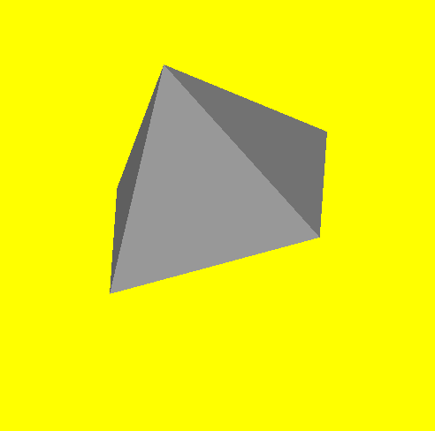
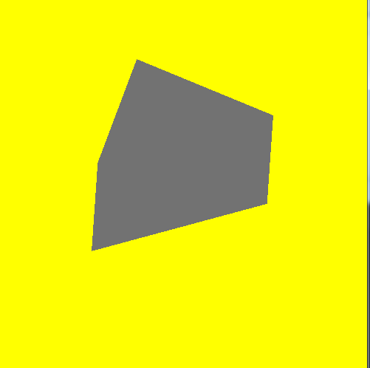
조명 모델
법선 벡터 설정
glNormal3f (GLfloat x, GLfloat y, GLfloat z);
법선 벡터는 단위벡터라야 한다.
곡선일 때는 각각의 정점에 법선 벡터를 설정한다.
사용 예)
glBegin (GL_TRIANGLE);
glNormal3f (0.0, 1.0, 0.0); // 아래의 3개의 정점 모두에 적용
glVertex3f (0.0, 0.0, -1.0);
glVertex3f (0.0, 1.0, 0.0);
glVertex3f (-1.0, 0.0, 0.0);
glEnd ();
단위벡터로 만들 때: glEnable (GL_NORMALIZED);

Slide 27
조명 모델
물체면 특성 정의 (Material)
물체의 특성: 물체면의 색과 물체면의 매끄러움
물체면의 색: 주변조명, 산란반사조명, 거울반사조명 등 반사의 종류별로 물체면에서 어떤 크기로 빛을 반사하는지를 의미
물체면의 매끄러움: 거울반사광의 광택 계수
표면이 어떤 물체로 만들어질 것인가를 결정한다.
물체가 얼마나 빛을 반사 할 것인가를 결정한다.
적당한 조명 효과를 만들기 위해서 재질의 특성을 결정해야 한다.
Ambient: 특정한 방향이 없이 들어오고, 모든 방향으로 반사
Diffuse: 특정한 방향에서 들어오고, 모든 방향으로 반사
Specular: 특정한 방향에서 들어오고, 특정 방향으로 뚜렷하게 반사
Shininess: 특정한 방향에서 들어오고, 특정 방향으로 같은 양이 반사
Emissive: 물체 자체가 발산하는 빛

Slide 28
재질 속성 정하기
물체면의 재질 속성 설정하기
glMaterial 함수 사용: 조명 모델에서 사용할 재질 인자를 결정
void glMaterialf (GLenum face, GLenum pname, GLfloat param);
void glMateriali (GLenum face, GLenum pname, GLint param);
void glMaterialfv (GLenum face, GLenum pname, const GLfloat *param);
void glMaterialiv (GLenum face, GLenum pname, const GLint *param);
face: 재질 속성이 폴리곤의 어디에 적용할지를 결정
GL_FRONT / GL_BACK / GL_FRONT_AND_BACK
pname: 재질 속성 설정
GL_AMBIENT: 주변 반사에 대한 물체색 (초기값은 (0.2, 0.2, 0.2, 1.0))
GL_DIFFUSE: 산란 반사에 대한 물체색 (초기값은 (0.8, 0.8, 0.8, 1.0))
GL_SPECULAR: 거울 반사에 대한 물체색 (초기값은 (0.0, 0.0, 0.0, 1.0))
GL_SHINIESS: 거울 반사의 광택 계수 (초기값은 0.0, 0 ~ 128사이의 값)
GL_EMISSION: 자체적 빛 방출 (초기값은 (0.0, 0.0, 0.0, 1.0))
GL_AMBIENT_AND_DIFFUSE: 주변 반사와 산란 반사에 대한 물체색
params: pname으로 설정된 인자의 값

Slide 29
재질 속성 정하기
예)
GLfloat gray[] = {0.75f, 0.75f, 0.75f, 1.0f};
GLfloat specref[] = { 1.0f, 1.0f, 1.0f, 1.0f };
glMaterialfv (GL_FRONT, GL_AMBIENT_AND_DIFFUSE, gray);
glMaterialfv(GL_FRONT, GL_SPECULAR, specref);
glMateriali(GL_FRONT, GL_SHININESS, 64);
glBegin (GL_TRIANGLES);
glVertex3f (-15.0f, 0.0f, 30.0f);
glVertex3f (0.0f, 15.0f, 30.0f);
glVertex3f (0.0f, 0.0f, -50.f);
glEnd ();

Slide 30
재질 속성 정하기
glColorMaterial: glMaterial 함수를 호출하지 않고, glColor를 이용하여 재질 색을 설정. 현재 색대로(glColor로 설정된 색상) 재질 속성을 설정.
glEnable 함수로 GL_COLOR_MATERIAL 설정하고 사용
glColorMaterial (GLenum face, GLenum mode);
Parameter:
Face: 현재 설정할 면
GL_FRONT / GL_BACK / GL_FRONT_AND_BACK
Mode: 어떤 재질 속성이 현재 색상 설정의 영향을 받을 것인지를 결정
GL_EMISSION / GL_AMBIENT / GL_DIFFUSE / GL_SPECULAR / GL_AMBIENT_AND_DIFFUSE

Slide 31
재질 속성 정하기
예)
GLfloat ambientLight[] = {1.0f, 1.0f, 1.0f, 1.0f};
GLfloat specref[] = { 1.0f, 1.0f, 1.0f, 1.0f };
// 조명 효과를 설정한다.
glEnable (GL_LIGHTING);
glLightModelfv (GL_LIGHT_MODEL_AMBIENT, ambientLight);
// 재질 컬러 트래킹을 설정한다.
glEnable (GL_COLOR_MATERIAL);
glColorMaterial (GL_FRONT, GL_AMBIENT_AND_DIFFUSE);
glMaterialfv(GL_FRONT, GL_SPECULAR, specref);
glMateriali(GL_FRONT, GL_SHININESS, 128);
glColor3f (0.75f, 0.75f, 0.75f);
glBegin (GL_TRIANGLES);
glVertex3f (-15.0f, 0.0f, 30.0f);
glVertex3f (0.0f, 15.0f, 30.0f);
glVertex3f (0.0f, 0.0f, -50.f);
glEnd ();

Slide 32
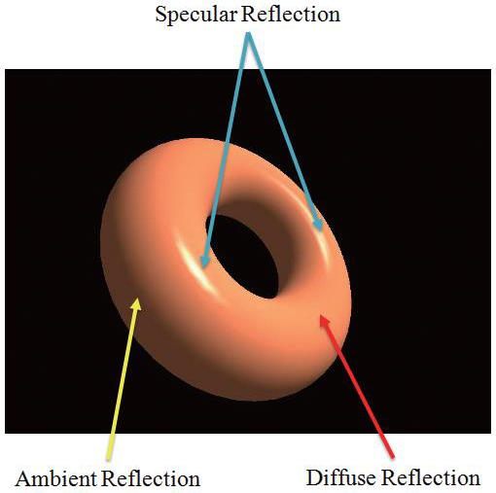
재질 속성 정하기

Slide 33
조명 모델
조명 모델 정의
조명 모델 전반에 관한 변수 조절
조명 효과 모델 설정
glLightModel: openGL에서 사용하는 조명 모델 인자를 설정, 특정 번호의 조명이 아니라 전역 설정이므로 장면 전체에 적용
glLightModelf (GLenum pname, GLfloat param);
glLightModeli (GLenum pname, GLint param);
glLightModelfv (GLenum pname, const GLfloat *params);
glLightModeliv (GLenum pname, const GLint *params);
Parameters:
pname: 조명 모델 인자를 지정
GL_LIGHT_MODEL_AMBIENT: 전역 주변광 설정 (초기값은 (0.2, 0.2, 0.2, 1.0))
위의 모델 중 다음 2개만 사용 가능: glLightModelfv, glLightModeliv
GL_LIGHT_MODEL_LOCAL_VIEWER: 반사광 각도 계산 (초기값은 GL_FALSE)
산란반사광의 각도가 –z축 방향으로 평행
GL_FALSE(0.0): 조명이 평행하게 비친다.
GL_TRUE(1.0): 정점의 방향에 따라 비친다.
GL_LIGHT_MODEL_TWO_SIDE: 폴리곤의 양면이 조명을 받을지를 결정 (초기값은 GL_FALSE)
GL_FALSE(0.0): 폴리곤의 앞면만 빛을 받는다
params: 빛의 값 (RGBA 값)

Slide 34
조명 모델
사용 예)
GLfloat ambientLignt[] = {0.2f, 0.2f, 0.2f, 1.0f};
glEnable (GL_LIGHTING);
glLightModelfv (GL_LIGHT_MODEL_AMBIENT, ambientLight);
glLightModelf (GL_LIGHT_MODEL_LOCAL_VIEWER, 0.0);
glLightModelf (GL_LIGHT_MODEL_TWO_SIDE, 0.0);

Slide 35
모두 합쳐서 조명 효과 프로그래밍 하기
조명을 위한 변수 값 설정하기
Ambient light: GLfloat ambientLight[] = {…, …, …, …};
Diffuse light : GLfloat diffuseLight[] = {…, …, …, …};
Specular light : GLfloat specular[] = {…, …, …, …};
Light position: GLfloat lightPos[] = {…, …, …, …};
Specular Reflectance: GLfloat specref[] = {…, …, …, …};
조명 효과 설정하기
glEnable (GL_LIGHTING)
조명 모델 설정하기
glLightModelfv(GL_LIGHT_MODEL_AMBIENT, ambientLight);
조명 켜기 (0 ~ 7)
광원 설정하기
glLightfv (GL_LIGHTx, GL_AMBIENT, ambientLight); // Ambient light
glLightfv (GL_LIGHTx, GL_DIFFUSE, diffuseLight); // Diffuse light
glLightfv (GL_LIGHTx, GL_SPECULAR, specular); // Specular light
glEnable (GL_LIGHTx)

Slide 36
모두 합쳐서 조명 효과 프로그래밍 하기
물체 표면의 재질 설정하기
컬러 트랙킹 설정하기
glEnable (GL_COLOR_MATERIAL)
현재 색의 트랙킹을 위해서 재질 속성 설정하기
glColorMaterial (GL_FRONT, GL_AMBIENT_AND_DIFFUSE);
조명 모델을 위한 재질 변수 값 설정하기
특정 면에 대해 재질 값을 설정한다.
앞면:
glMaterialfv(GL_FRONT, GL_SPECULAR,specref);
glMateriali(GL_FRONT, GL_SHININESS,128);
GL_SPECULAR / GL_SHININESS / GL_AMBIENT / GL_DIFFUSE…
뒷면: glMaterialfv (GL_BACK, …, …);
앞뒷면: glMaterialfv (GL_FRONT_AND_BACK, …, …);

Slide 37
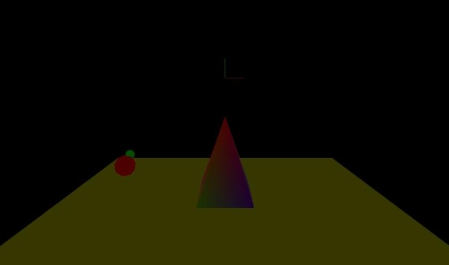
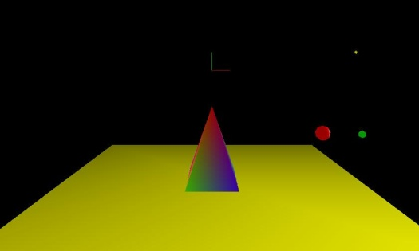
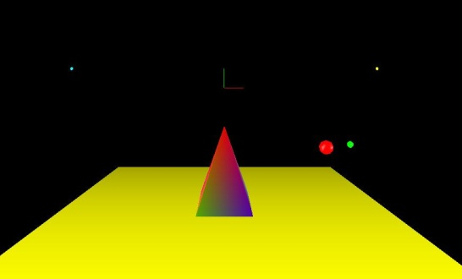
실습 22
조명 2개를 사용 해 본다.
가운데에 피라미드를 그리고 그 주위를 지구가, 지구 주위를 달이 공전한다.
화면의 좌우에 조명을 각각 1개씩 놓는다.
명령어
A/a: 광원의 ambient light를 높게 / 낮게
D/d: 광원의 diffuse light를 높게 / 낮게
S/s: 광원의 specular light를 높게 / 낮게
1: 1번 조명을 켠다/끈다
2: 2번 조명을 켠다/끈다
조명의 위치에 작은 콘을 그려 조명을 표시한다.
달, 조명이 초기에는 꺼져있음
조명 1이 켜졌음
조명 2가 켜졌음

Slide 38
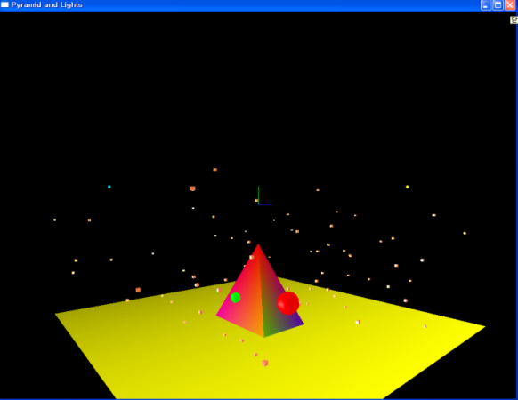
실습 23
눈 내리는 피라미드 애니메이션 구현하기
원근 투영을 사용한다.
바닥: 평면을 사용하여 바닥을 그린다.
피라미드: 평면에 2개의 피라미드를 그린다.
피라미드 주변을 각각 지구와 달이 공전한다.
바닥과 피라미드는 smooth 쉐이딩을 한다.
은면 제거를 한다.
바닥의 네 꼭지점 위에 4개의 조명을 넣는다.
조명을 각각 조정할 수 있도록 한다. (실습 22)
화면의 위 부분에서 눈이 내린다.
눈: 오픈지엘이 제공하는 3차원 도형 사용
Cone으로 눈 모양을 만들 수도 있다.
눈은 임의의 높이에서 아래로 떨어진다.
눈이 바닥에 닿으면 다시 위에서 내린다.
화면 애니메이션
초기 화면에서 줌인을 (z축으로 이동) 시켜서 가까이 간다.
특정 위치에 도달하면 y축으로 4바퀴 회전한다.
회전이 끝나면 다시 제자리로 줌아웃한다.

Slide 39
실습 24

Slide 40
실습 25

Slide 41
실습 26

Slide 42
실습 27

